Slide 1



PROJET
E - COMMERCE

Slide 2
PLAN
Présentation d’équipe
Le projet
Wireframe
Fonctionnalités du site
Choix techniques
Organisation
Notes:
Rubens

Slide 3
I . PRÉSENTATION DE L'ÉQUIPE
Leila ECH-CHABI
Ewa KADZIOLKA
Gestion du panier
et des commandes
Pages d’erreurs
Site admin
Fonctionnalité mailing
Reset password
Rubens TORDJMAN
Gestion des paiements avec Stripe

Slide 4




II. Le projet
QUOI?
Boutique marchande e-commerce en horlogerie. Le site JOSEPH WATCH met en vente des montres haut de gamme
QUI?
Public adulte
COMMENT?
Le minimalisme du Template et des produits est l’un des atouts de notre offre
POURQUOI?
Nous souhaitons offrir la meilleure expérience utilisateur afin d’avoir les meilleurs performances. Grâce au style minimaliste, l’utilisateur peut en effet prendre plaisir lors de la visite du site
Notes:
Rubens

Slide 5

III . Wireframe
Wireframe
Notes:
Leila

Slide 6
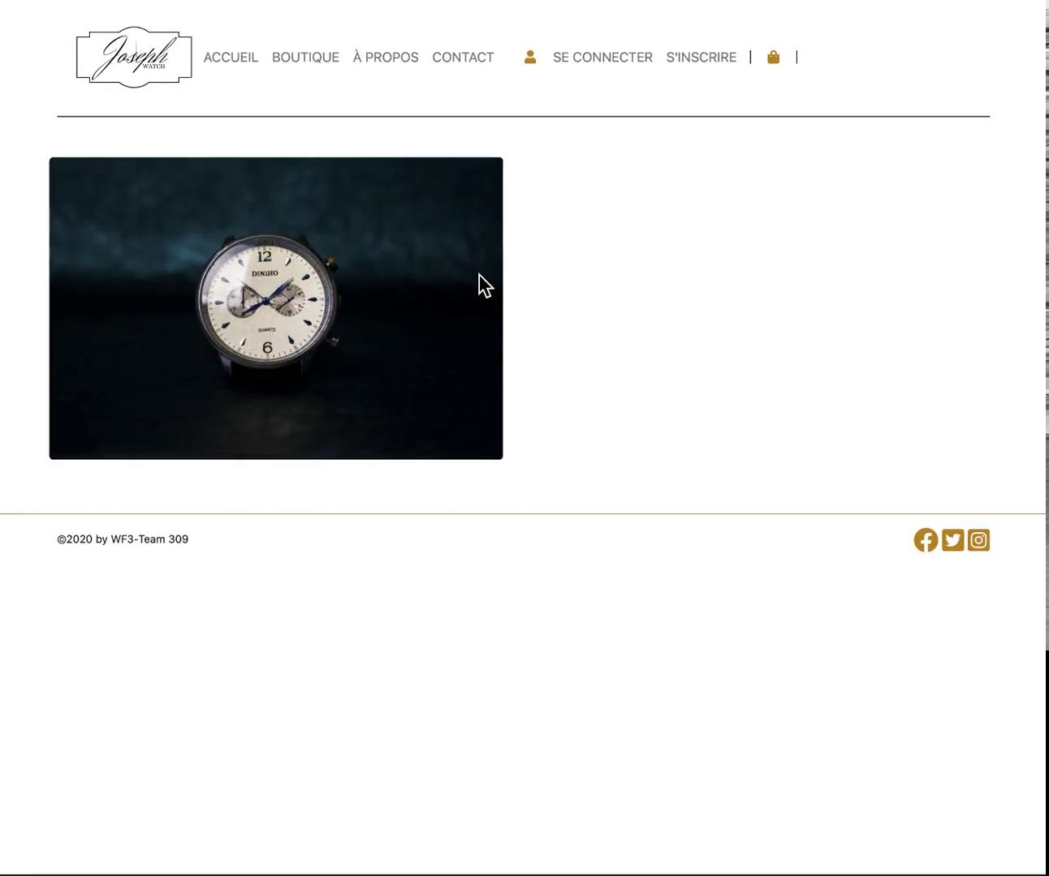

Slide 7
IV . Fonctionnalités du site
Chargement des produits de la BDD vers la boutique
Inscription
Connexion
Reset password
Enregistrement des utilisateurs dans la BDD
Gestion du panier dans la session
Administration du site
Gestion des produits
Gestions des utilisateurs
Visualisation des commandes et des paiements
Paiement
Notes:
Ewa, Leila, Rubens

Slide 8









V . Choix des techniques
Intégration
Langages
Framework
Librairies
Éditeur de texte
API
Notes:
Ewa

Slide 9
V I. Organisations
Dans un premier temps, nous avons adapté le site en architecture MVC à l’aide de Symfony.
Ensuite, chaque membre de l’équipe a développé une fonctionnalité. Une fois celle-ci opérationnelle et après validation de l’équipe, on l'implémentait sur la branch “development”.
Notes:
Ewa

Slide 10
MERCI DE VOTRE ATTENTION
Un grand merci à Thibault Truffert qui nous a assisté tout au long de ce projet. Il a été d’une grande patience et a toujours répondu à nos questionnements. Des remerciements sincères lui sont adressés pour la disponibilité et la précieuse aide apportée à l’ensemble du groupe!
Nous tenons à remercier aussi toute l’équipe de WF3, nous avons tellement appris en si peu de temps.

Slide 11
Wireframe

Slide 12
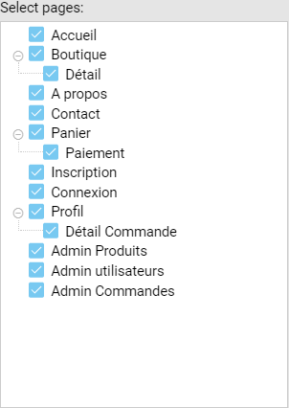
ORGANISATION DU SITE
Notes:
MERYEM

Slide 13
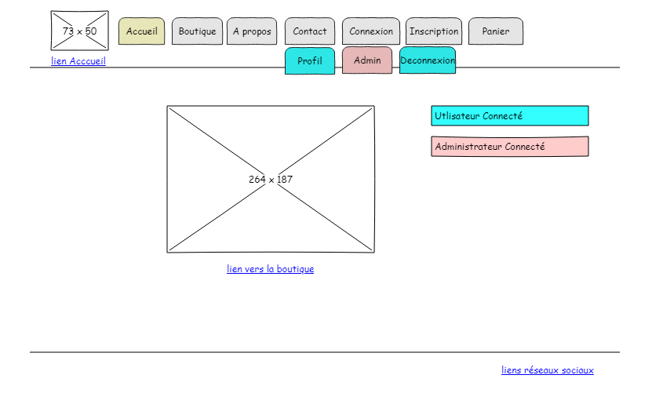
Accueil
Notes:
ALEXIS

Slide 14
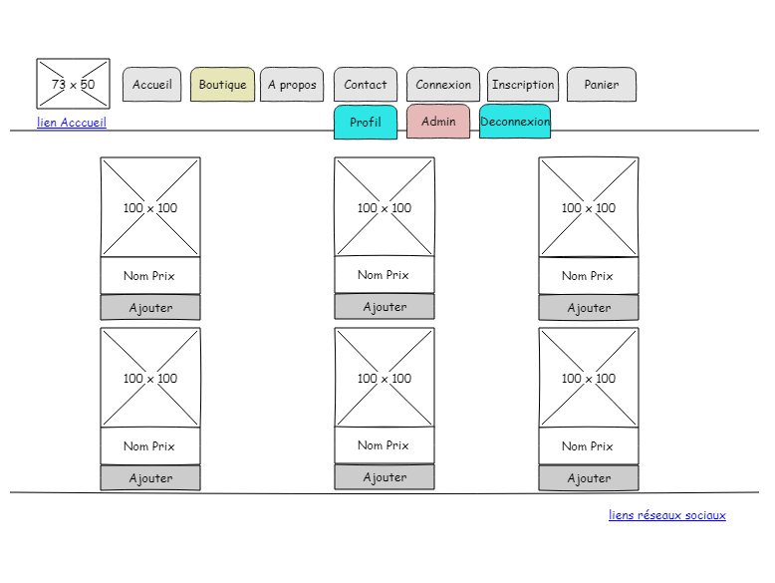
Boutique
Notes:
RUBENS

Slide 15
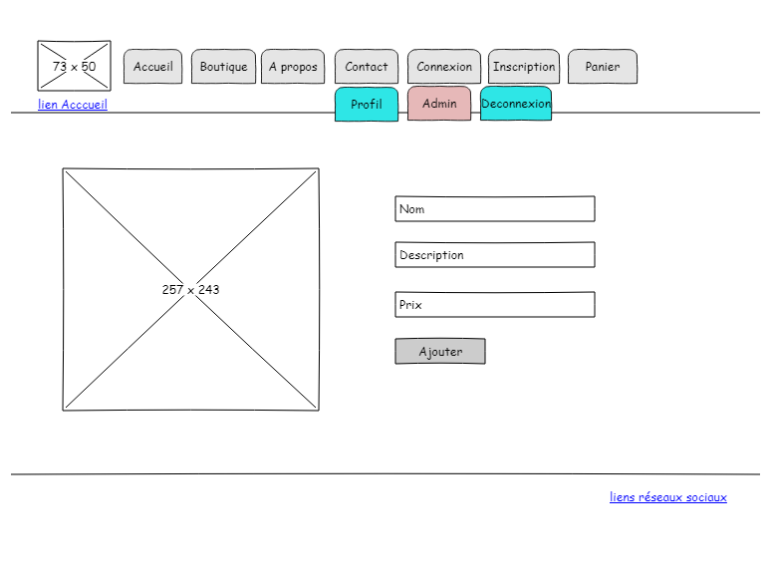
Détail Produit
Notes:
RUBENS

Slide 16
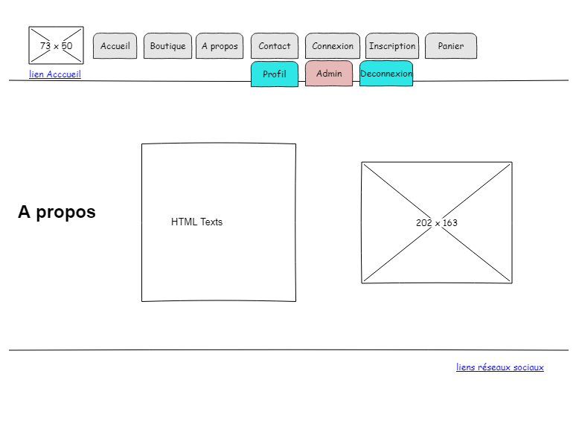
A propos
Notes:
RUBENS

Slide 17
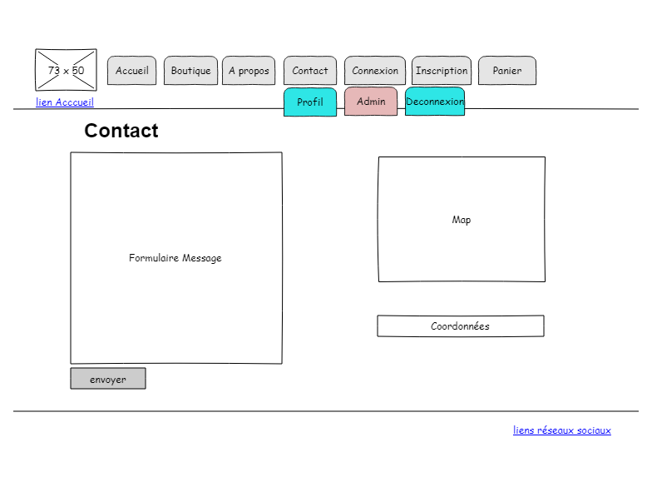
Contact
Notes:
RUBENS

Slide 18
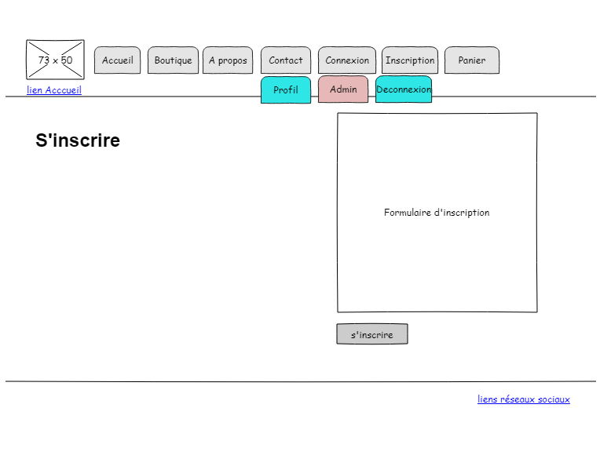
Inscription
Notes:
RUBENS

Slide 19
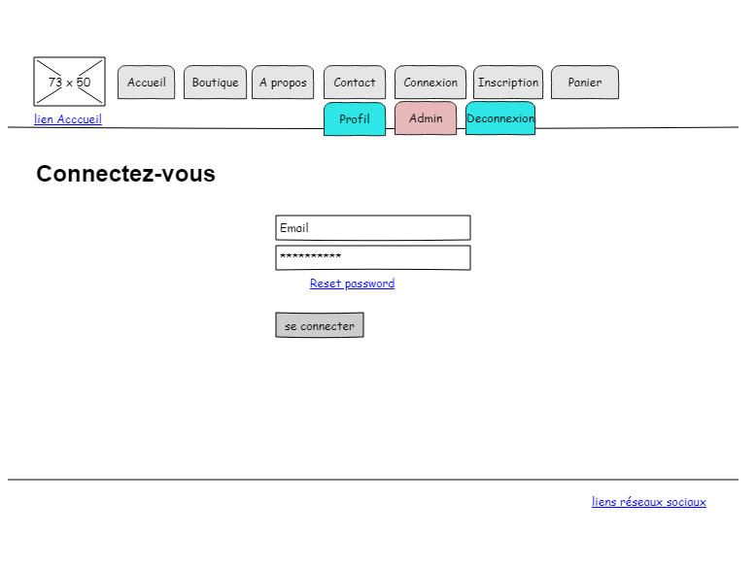
Connexion
Notes:
RUBENS

Slide 20
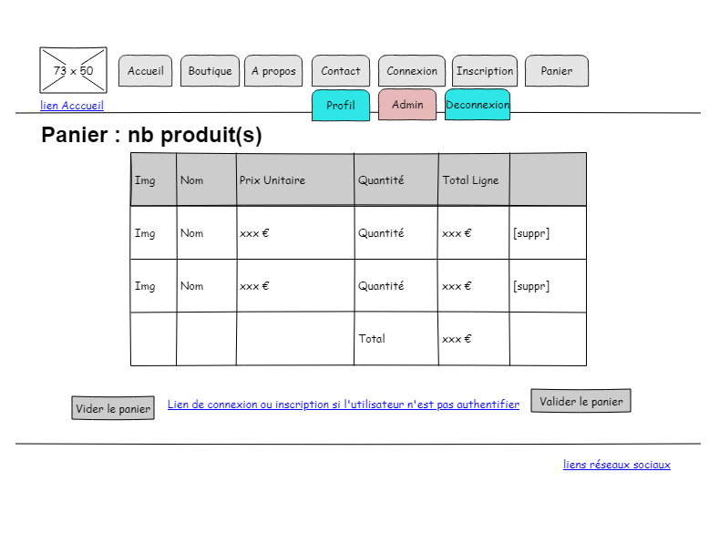
Panier
Notes:
RUBENS

Slide 21
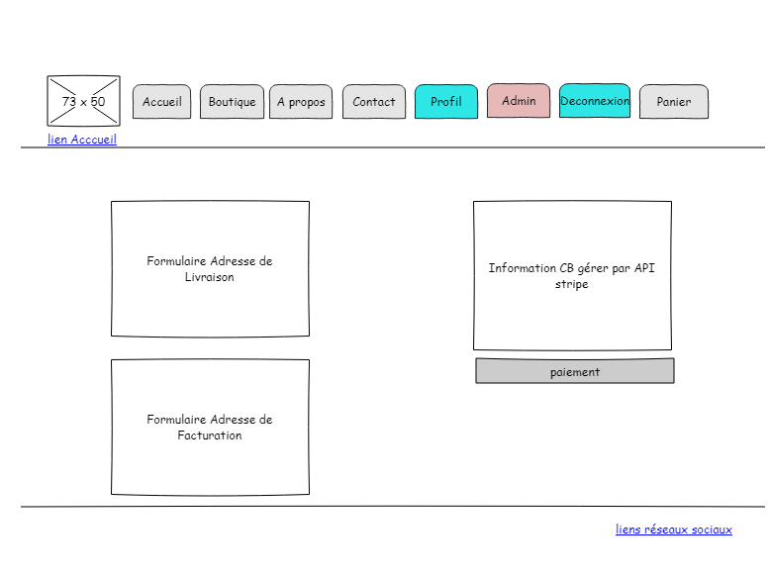
Paiement
Notes:
RUBENS

Slide 22
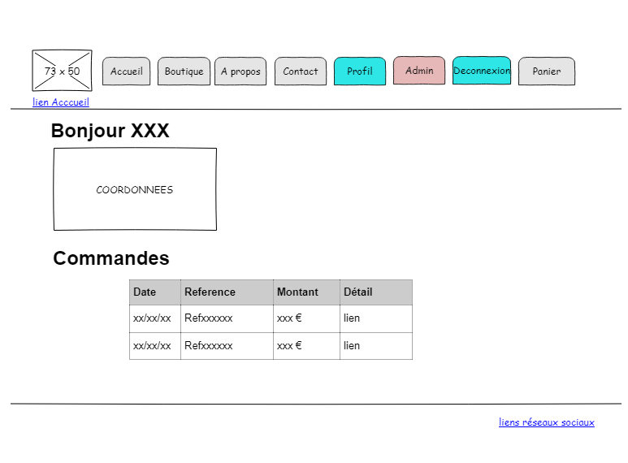
Profil Utilisateur
Notes:
RUBENS

Slide 23
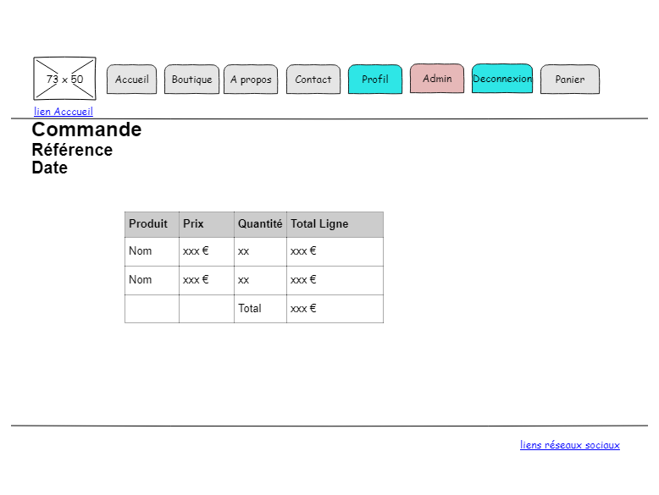
Détail commande
Notes:
RUBENS

Slide 24
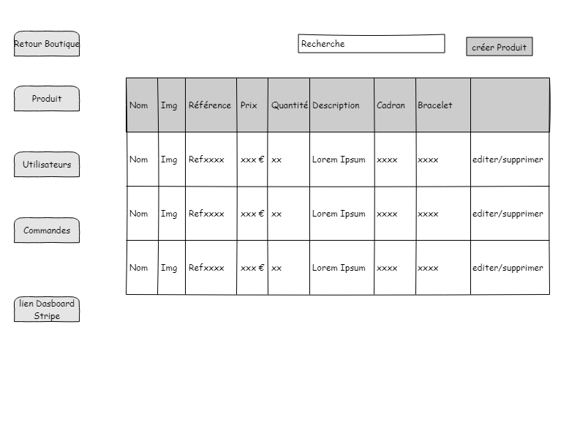
Administration Produits
Notes:
RUBENS

Slide 25
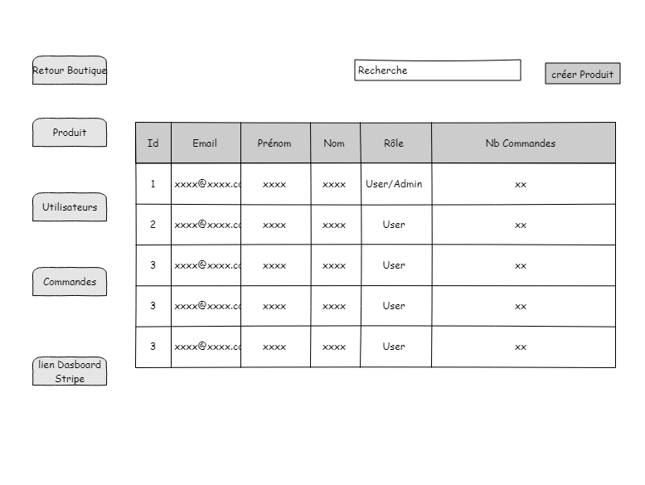
Administration Utilisateurs
Notes:
RUBENS

Slide 26
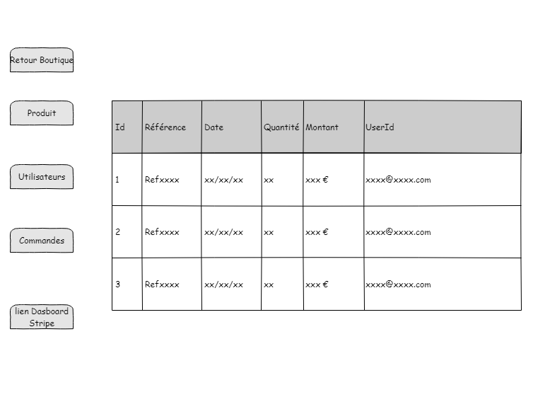
Visualisation Commandes
Notes:
RUBENS

Slide 27
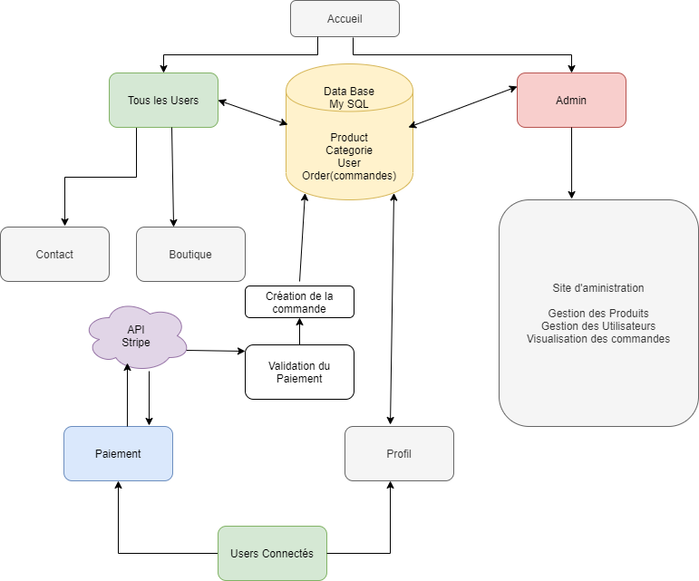
Achitecture Site
IV . Fonctionnalités du site
Notes:
RUBENS

